Slide 1
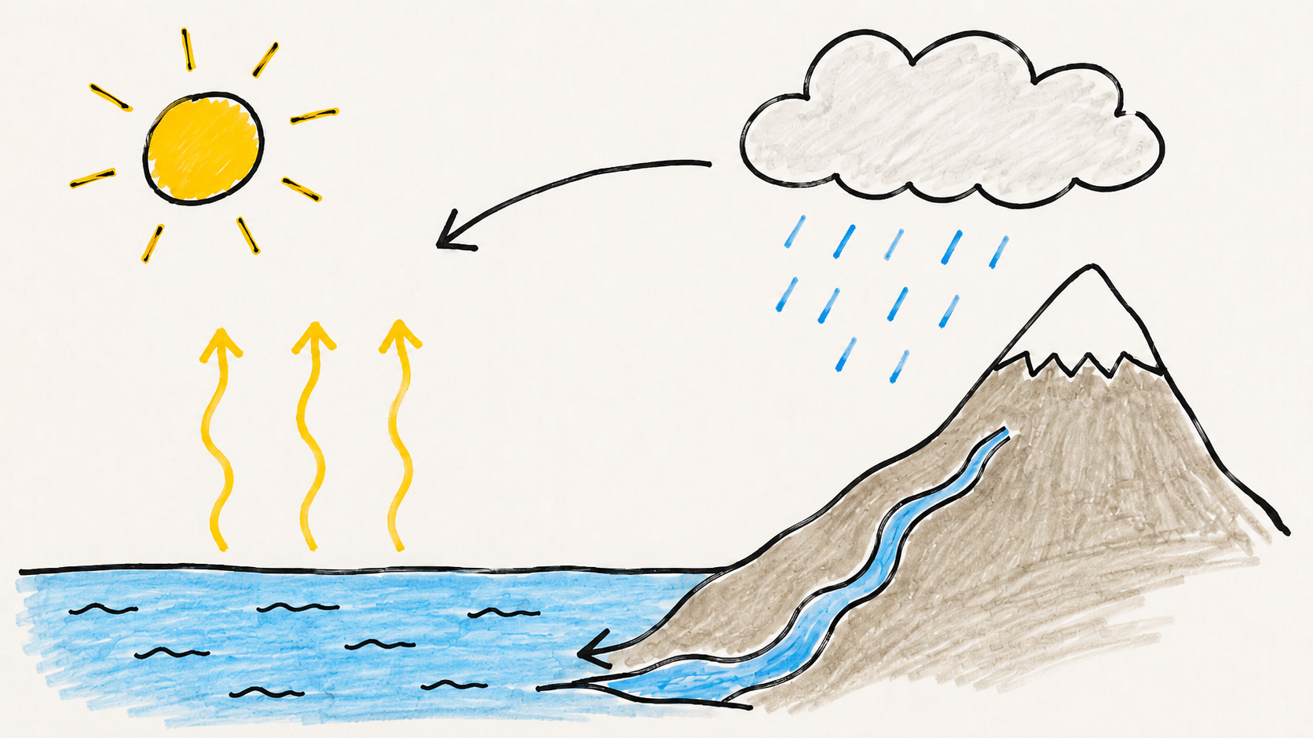
Der Wasserkreislauf — Arbeitsblatt
Arbeitsblatt · zum Selberbeschriften · Beispiel für den NMG-Unterricht, Zyklus 2

